Slide 1
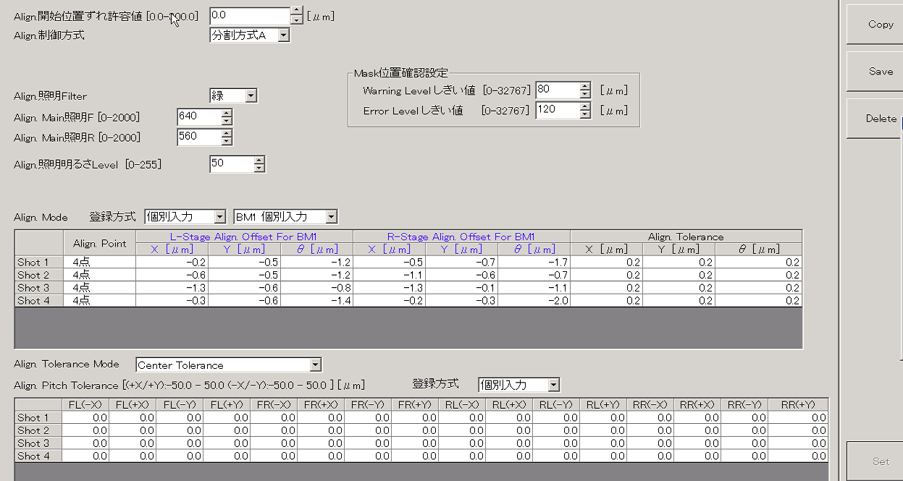
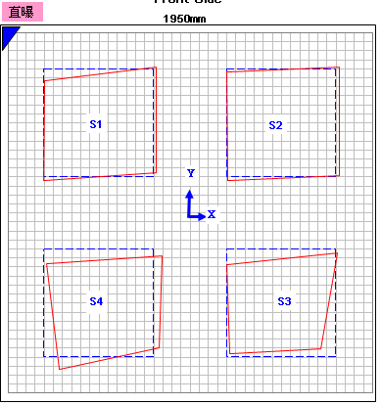

CF Deco on-line 補值開發
S0定義問題
現行Running Mode 補償皆需停機補值 ,無法run 貨中補值
MQC data NG ：偏離中心值,人員停機補值;為防止玻璃於手臂溫控不穩,進行排空補值
產能loss: ALN 排空後約10min ; 共計20 min
人員進行預補，key in換算進行自動補值
S4資料特徵擷取
S5模型建立
S6落地測試
進行停機補值，save後，在auto

Slide 2
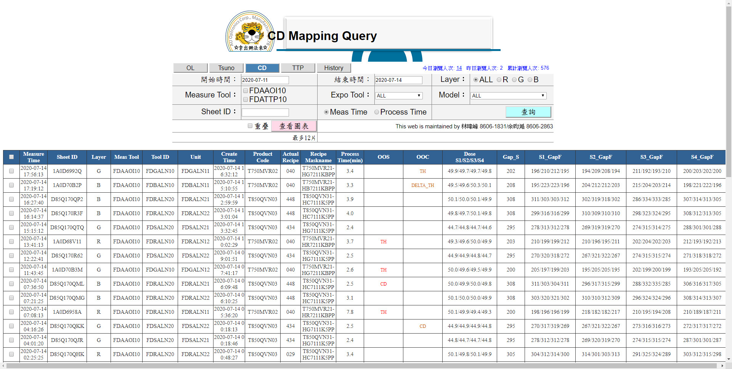
1.MQC Data測試資料
2.資料庫之欄位選定
3.工程人員所需之model
4.畫圖所需8A廠區絕對座標資料
5.原7B 廠區之網頁source code 研究
S1資料蒐集

Slide 3
S2資料特徵擷取

Slide 4
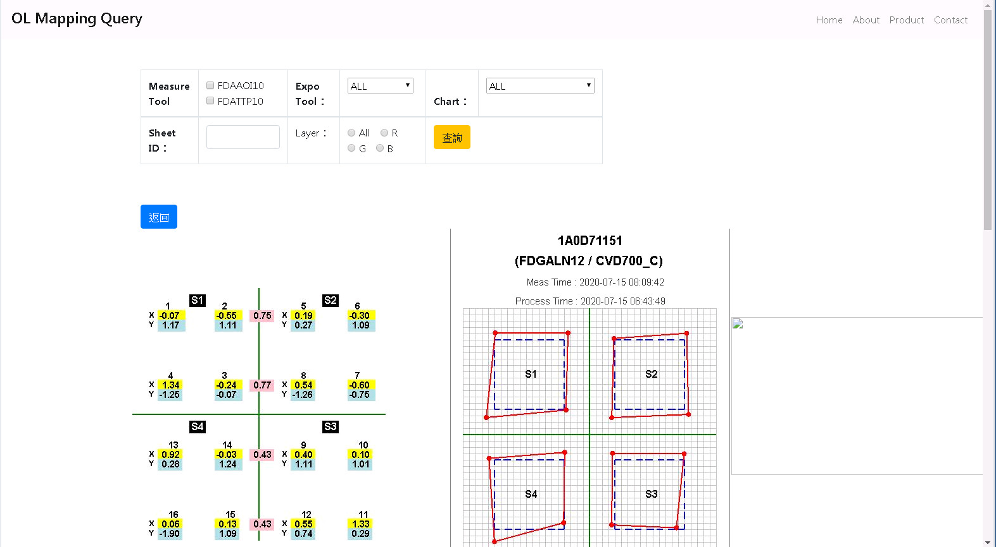
S3網頁前端製作

Slide 5
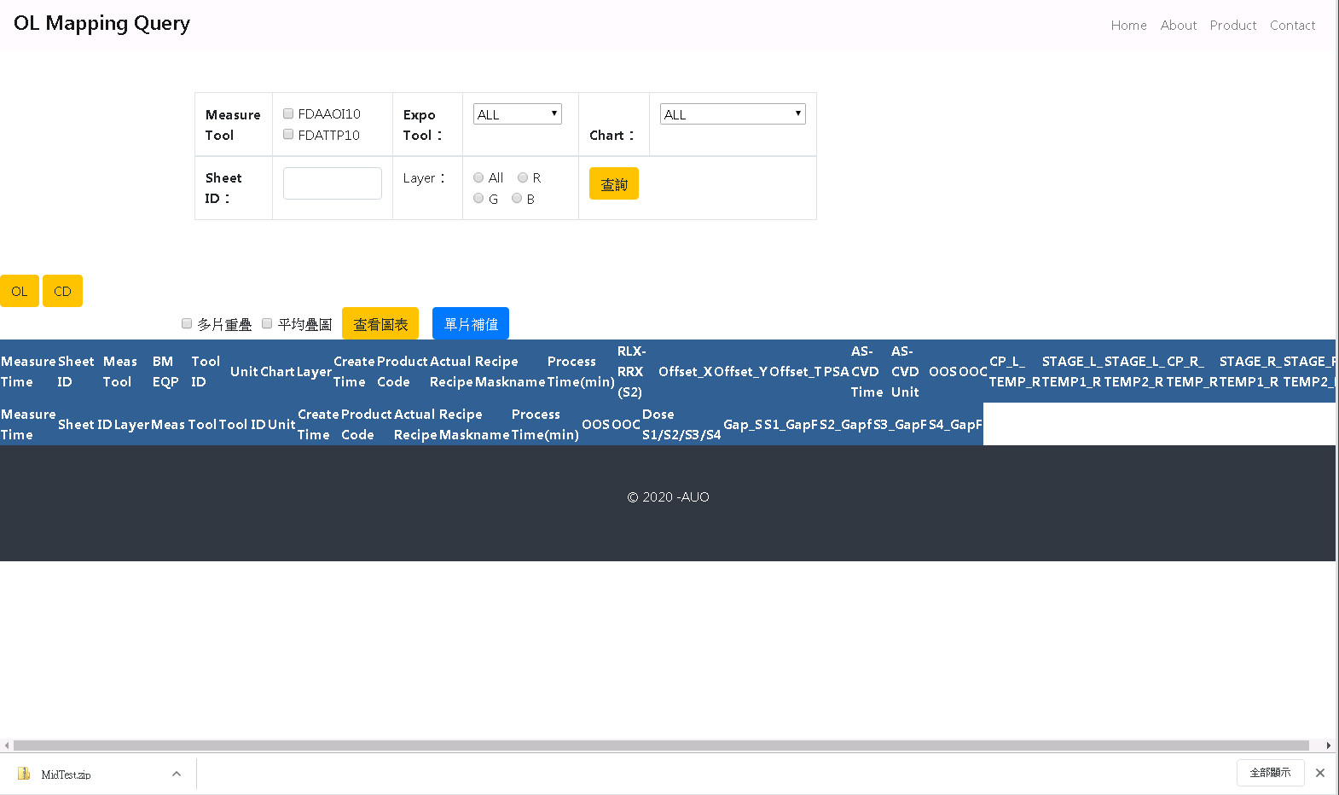

Slide 6
S4loader程式撰寫

Slide 7
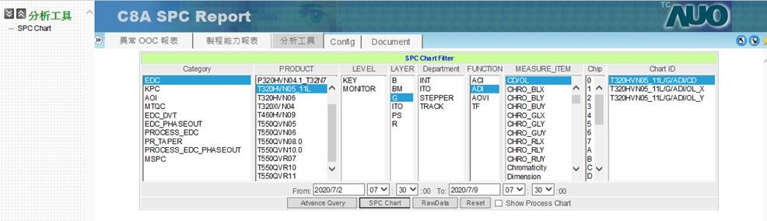
S5撈Data

Slide 8
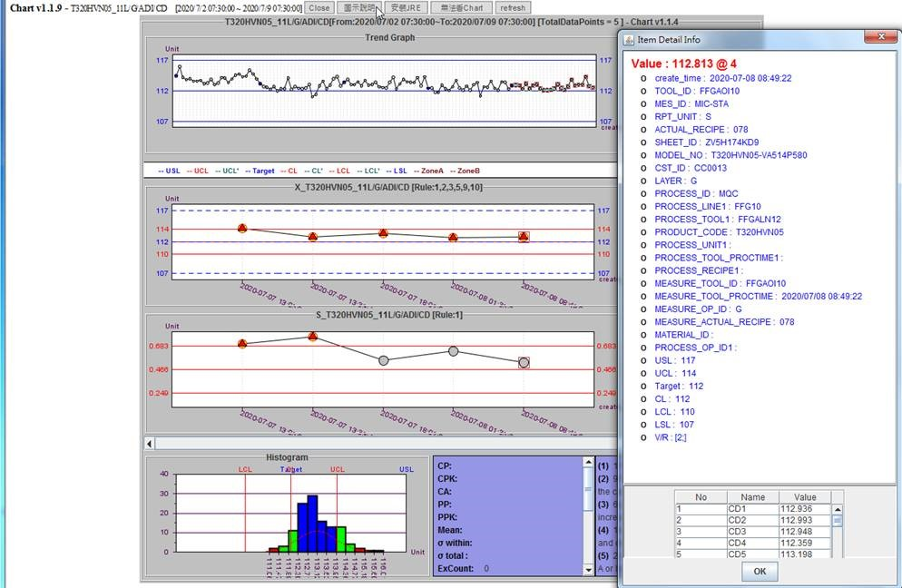

Slide 9
S6資料載入測試

